Slide 1
Разработка информационной системы для экстренных служб ОАО «РЖД»
Студент: ЭПЭ-411 Богушевич А. М. Руководитель: доц., к.э.н. Морозова В.И.

Slide 2






Цели и задачи
Разработка современной и эффективной информационной системы, которая позволит повысить быстродействие принятия решений по ликвидации происшествий, а также быстрой передаче информации ответственным лицам.
Ведение реестра происшествий
Отслеживание происшествий на карте
Поэтапное внесение информации о происшествиях
Разграничение доступа к различным функциям
Оперативный поиск по реестру происшествий

Slide 3






Основные парадигмы выпускной квалификационной работы
Практическая значимость
Предмет исследования
Работа сотрудников подразделений ОАО «РЖД», отвечающих за безопасность и коммуникацию
Объект исследования
Центральная станция связи – филиал ОАО «РЖД»
Актуальность
Предоставление своевременной информации о происшествиях и методах ликвидации их в экстренные службы ОАО «РЖД»
Улучшение оперативности реагирования на происшествия, повышение эффективности взаимодействия между подразделениями

Slide 4
Организационная структура
Организационная структура
Организационная структура ОАО «РЖД».

Slide 5
UML диаграммы вариантов использования интерфейса управления пользователями для информационной системы
Начальник участка
UML - диаграмма вариантов использования для начальника участка.
Работник железной дороги
UML - диаграмма вариантов использования для работника железной дороги.

Slide 6
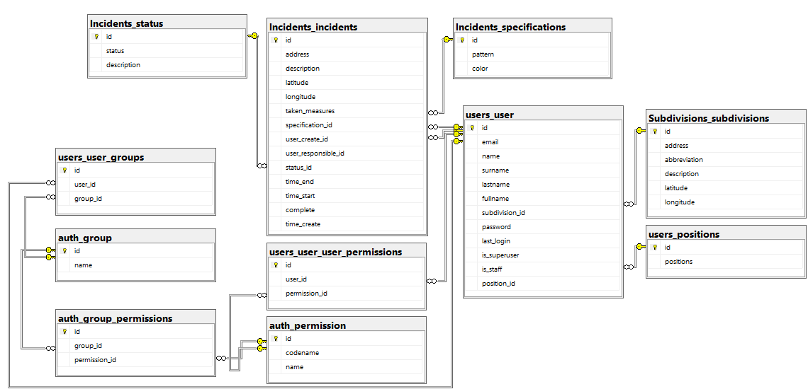
ER диаграмма базы данных
ER диаграмма
ER- диаграмма базы данных.

Slide 7
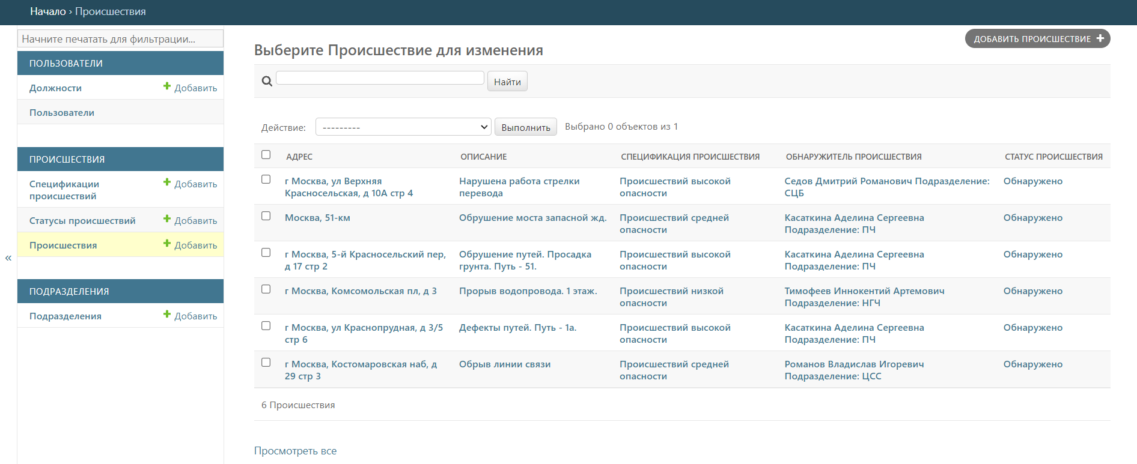
Демонстрация основных функций информационной системы
Реестр происшествий
Отображение реестра происшествий

Slide 8
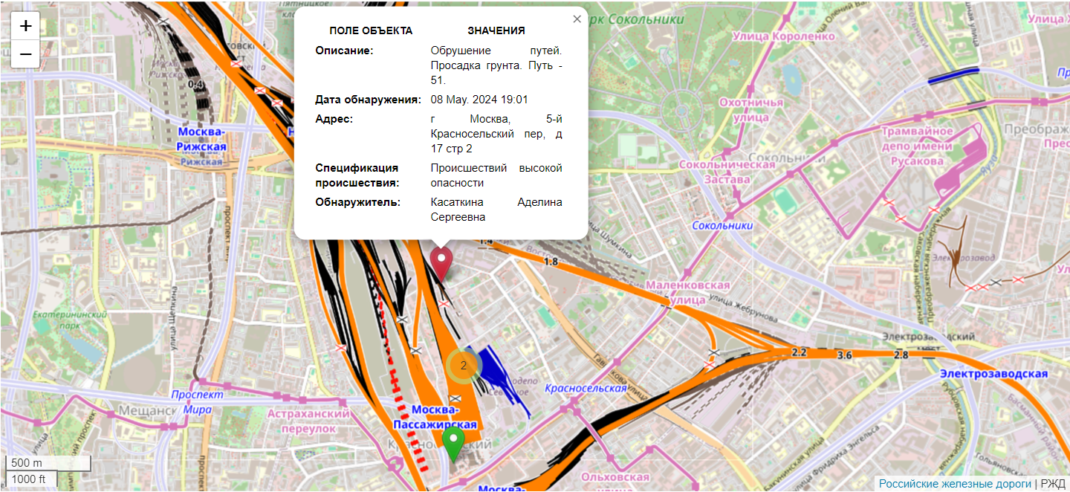
Демонстрация основных функций информационной системы
Просмотр всех происшествий на карте
Интерактивная карта с отображением всех происшествий.

Slide 9
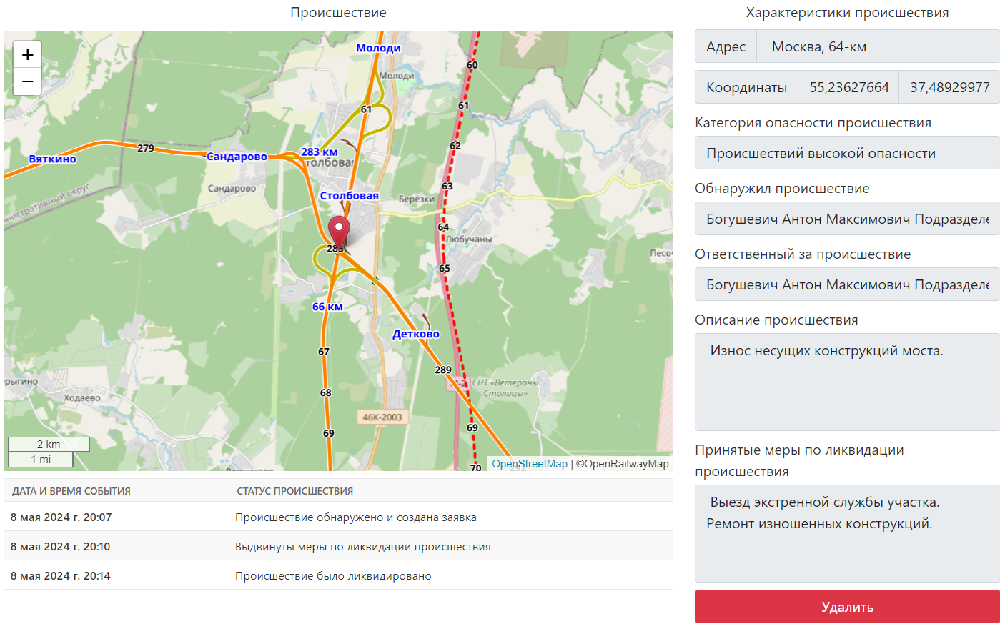
Демонстрация основных функций информационной системы
Отображение ликвидированного происшествия
Форма отображения ликвидированного происшествия.

Slide 10
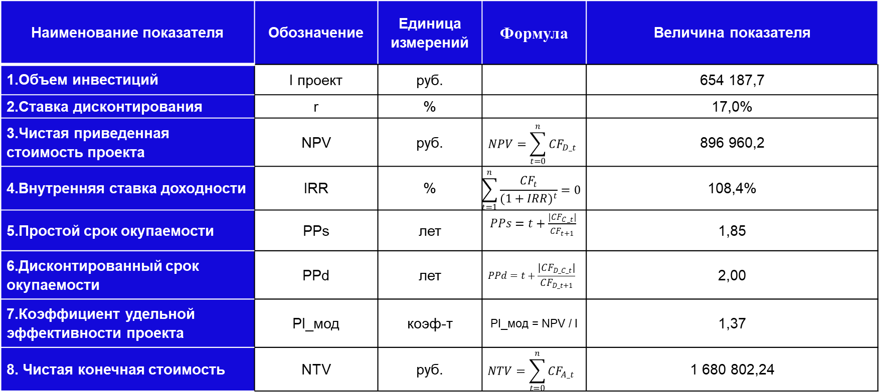
Показатели эффективности проекта
Наименование показателя | Обозначение | Единица измерений | Формула | Величина показателя
1.Объем инвестиций | I проект | руб. |  | 654 187,7
2.Ставка дисконтирования | r | % |  | 17,0%
3.Чистая приведенная стоимость проекта | NPV | руб. | $$NPV=\sum_{t=0}^{n}{{CF}_{D_t}}$$ | 896 960,2
4.Внутренняя ставка доходности | IRR | % | $$\sum_{t=1}^{n}{\frac{{CF}_{t}}{{(1+IRR)}^{t}}=0}$$ | 108,4%
5.Простой срок окупаемости | PPs | лет | $PPs=t+\frac{|{CF}_{C_t}|}{{CF}_{t+1}}$ | 1,85
6.Дисконтированный срок окупаемости | PPd | лет | $$PPd=t+\frac{|{CF}_{D_C_t}|}{{CF}_{D_t+1}}$$ | 2,00
7.Коэффициент удельной эффективности проекта | PI_мод | коэф-т | PI_мод = NPV / I | 1,37
8. Чистая конечная стоимость | NTV | руб. | $$NTV=\sum_{t=0}^{n}{{CF}_{A_t}}$$ | 1 680 802,24

Slide 11
Спасибо за внимание!

